Slide 1
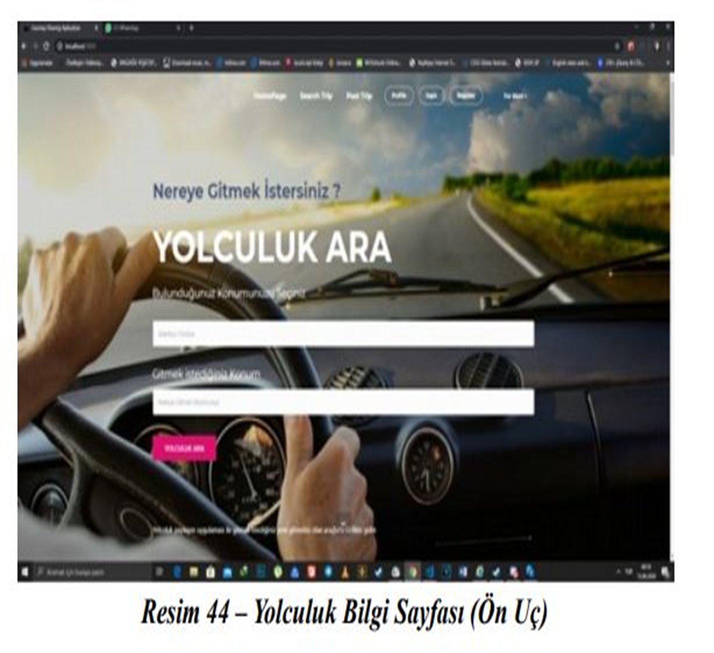
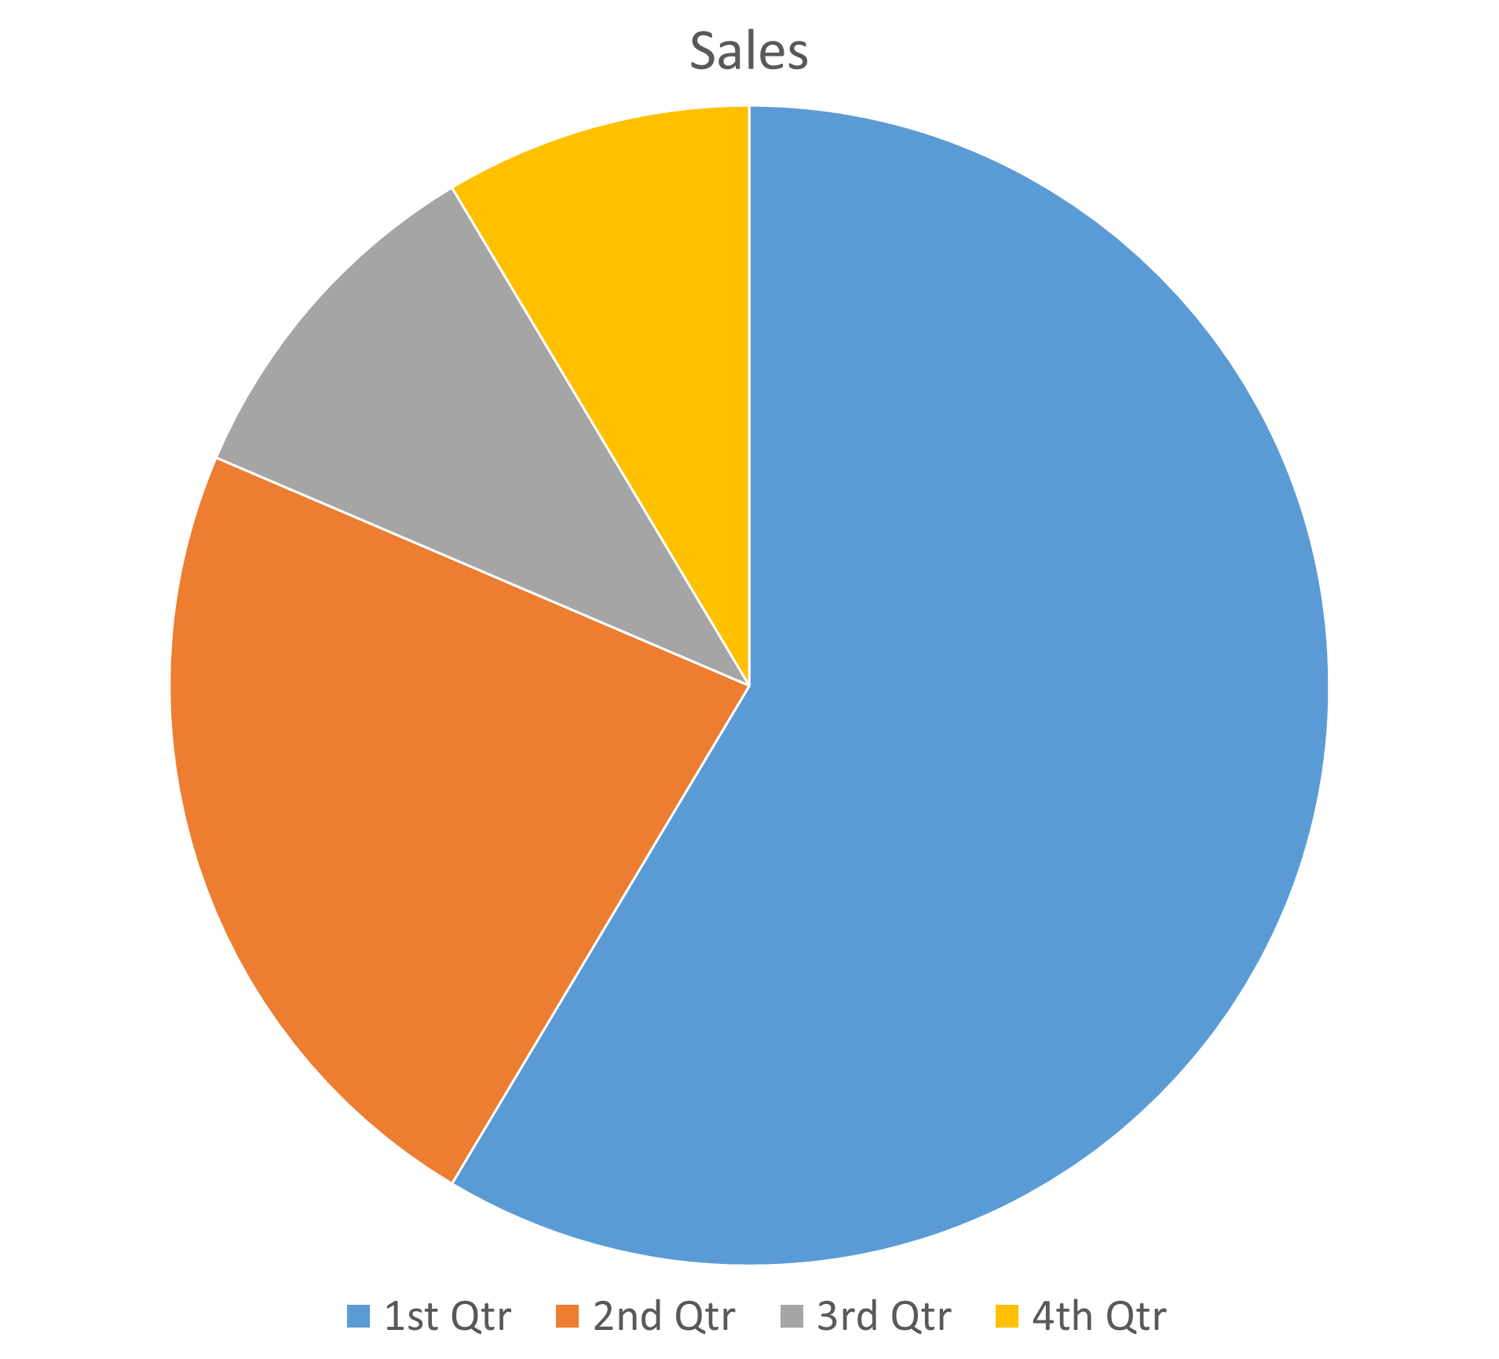
Proje İsmi
Grup Üyeleri
Danışman
Beykent Üniversitesi Yazılım Mühendisliği Bölümü
Problemin Tanımı
Kullanılan Teknik ve Araçlar
Sonuçlar
Amaç
Çözüm

